Slide 1
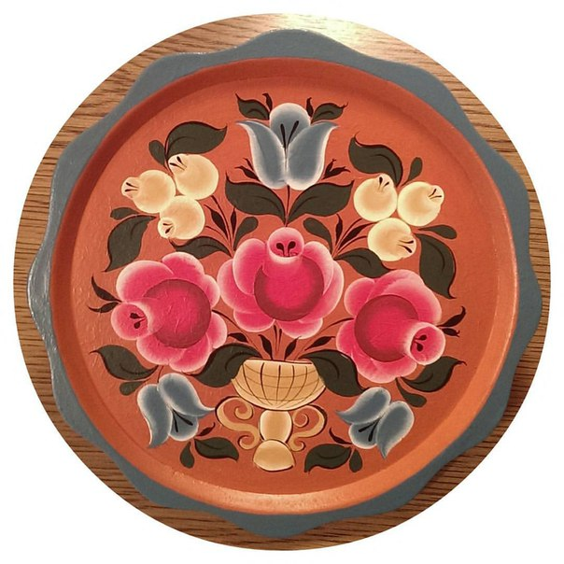
Вологодские свободно-кистевые росписи
Открытый урок 2020г.
Преподаватель: Кувшинова Т.Н.
Харовская роспись

Slide 2
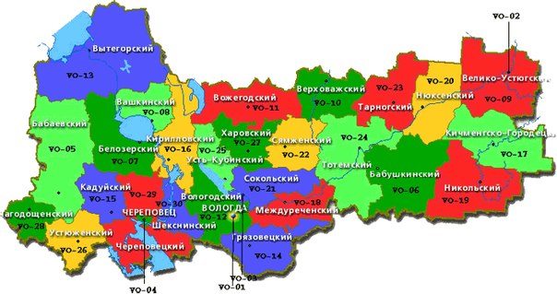
Харовская роспись

Slide 3
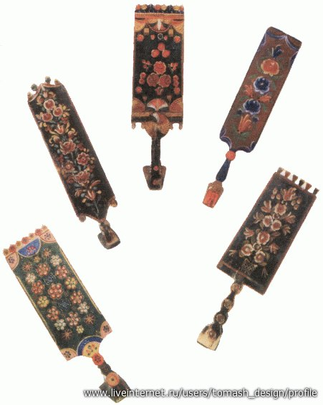
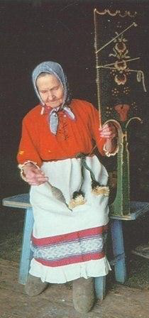
Харовская роспись

Slide 4
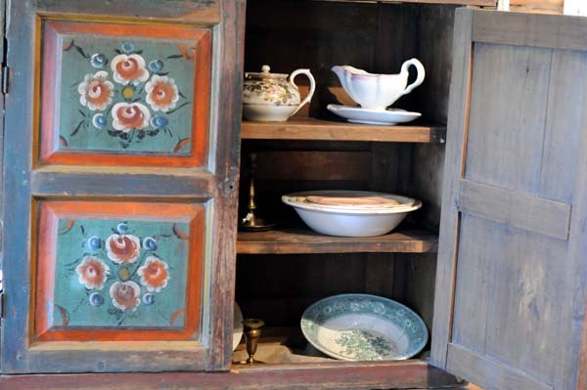
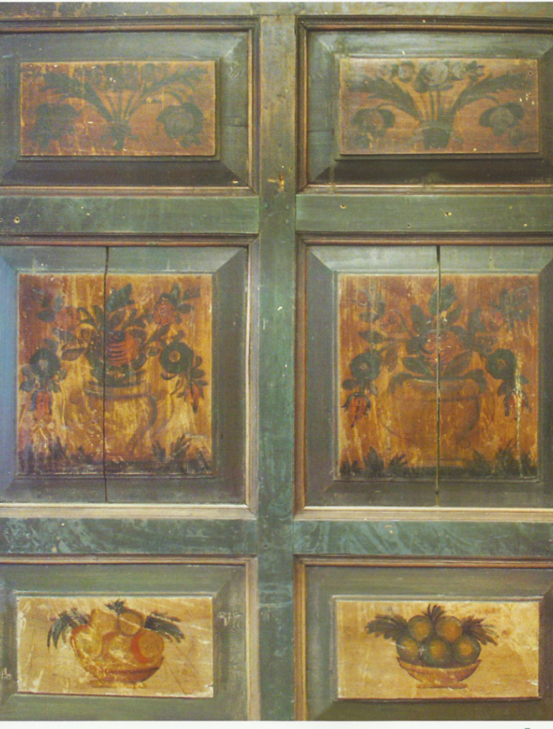
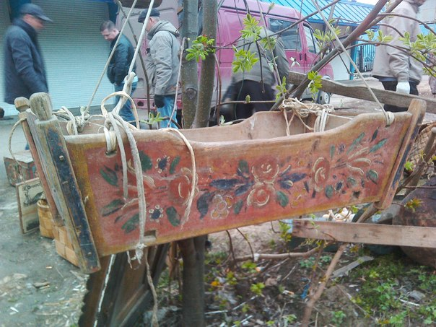
Харовская роспись
Харовская роспись

Slide 5
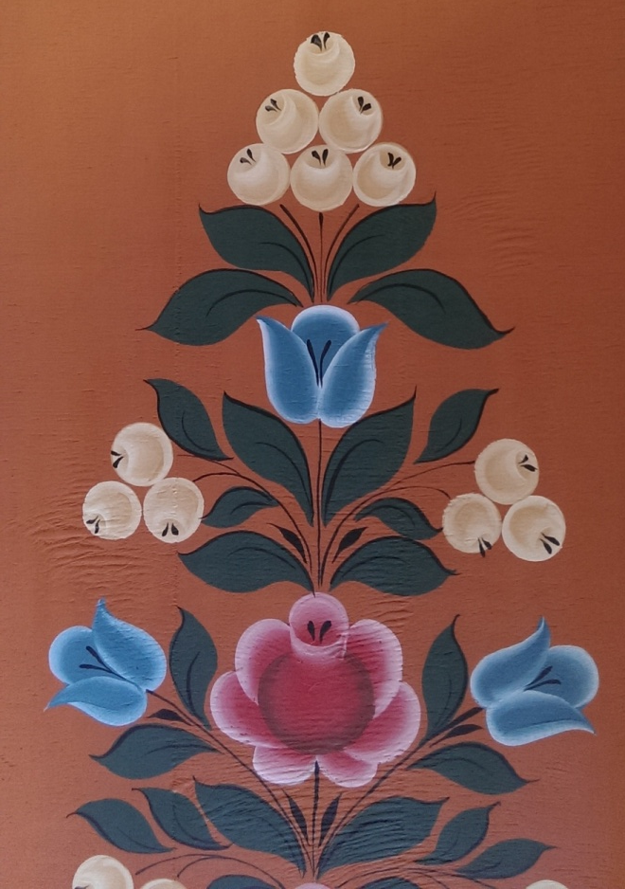
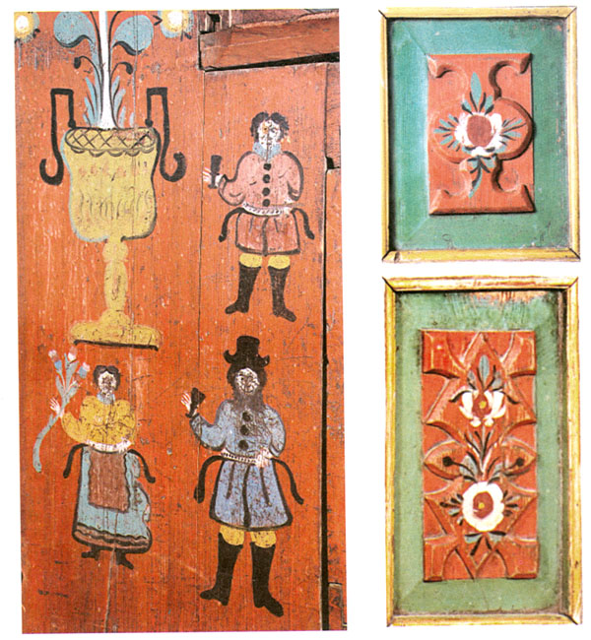
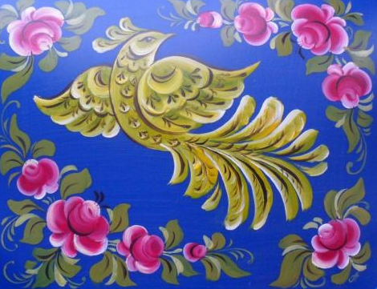
Харовская роспись

Slide 6
.
Сегодня мы изучаем новый мотив Харовской росписи.
Царь зверей он и не диво — Вон какая роскошь — грива! Хоть кошачий рык, но грозный, Лапы — мощь, и взгляд серьезный.

Slide 7
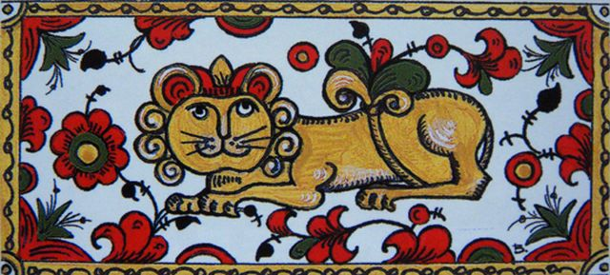
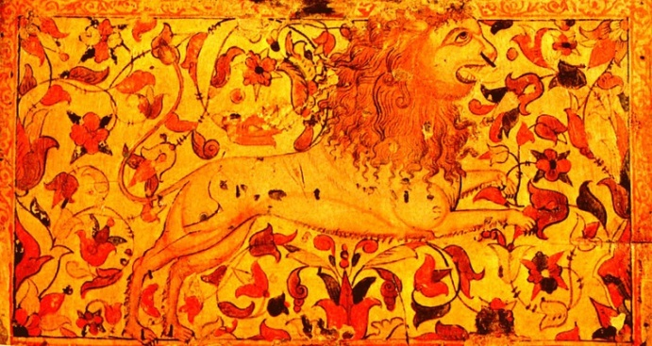
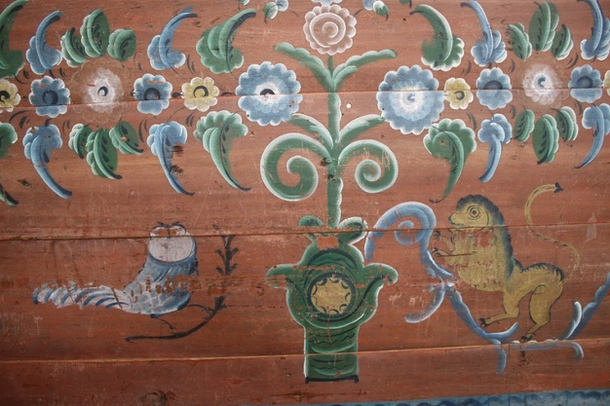
Вол

Slide 8
Харовский лев

Slide 9
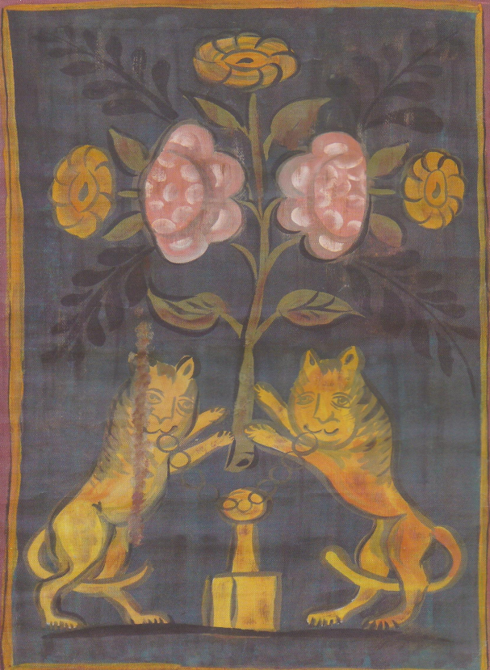
Харовский лев

Slide 10
Харовский лев

Slide 11
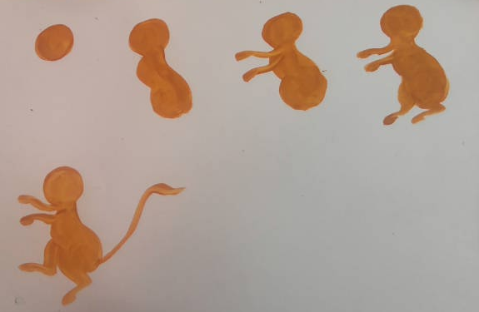
л
Основные этапы исполнения мотива «Харовский лев»
Харовский лев

Slide 12
Харовский лев

Slide 13
Харовский лев

Slide 14
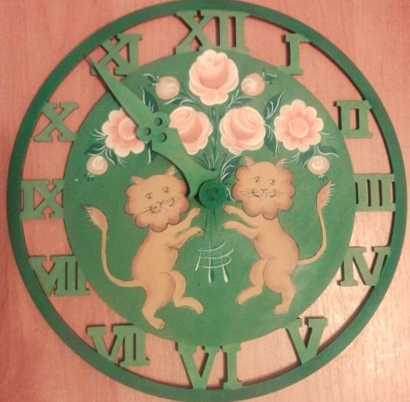
Харовский лев

Slide 16
Харовский лев

